Slide 1



L
KINE-AMIGO
ITALO CARVAJAL
ADONIS NUÑEZ
JUAN MEDINA
JOSE VERGARA

Slide 2

CONTEXTO
KINE-AMIGO
El proyecto se enfoca en la Región Metropolitana de Chile. Aquí, mucha gente necesita servicios de kinesiología, especialmente adultos y adultos mayores. Además, como casi todos tienen acceso a internet, es el lugar perfecto para una solución tecnológica como esta

Slide 3

PROBLEMATICA
Faltan herramientas digitales para que la gente en rehabilitación física pueda seguir sus rutinas y hablar con su kinesiólogo. Esto provoca que no se apeguen al tratamiento y no mejoren como deberían. La idea es crear una app que solucione ese problema.
100%
COMPROMISO

Slide 4
OBJETIVO GENERAL
SOLUCION APLICADA
Nuestro objetivo es brindar apoyo a personas de escasos recursos que no pueden costear sesiones diarias o semanales para continuar con su tratamiento de kinesiología. Queremos asegurar que estas personas tengan acceso a los servicios necesarios para mejorar su calidad de vida y bienestar, proporcionando alternativas que se ajusten a sus posibilidades económicas.
La solución que proponemos es desarrollar la aplicación móvil “Un kine amigo” para abordar estas problemáticas. Esta aplicacion te enseñará a realizar los ejercicios con el apoyo audiovisual de un profesional, además de ofrecerte consejos sobre cómo aplicar un tratamiento efectivo, ademas de tener un tipo “marketplace” para ofrecer y buscar servicios de kinesiologia

Slide 5

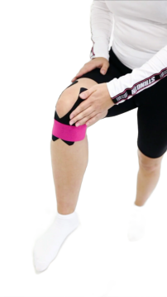
OBJETIVOS ESPECIFICOS
APLICACIÓN MÓVIL
SISTEMA DE REGISTROS
PERFIL DE USUARIO
EJERCICIOS GUIADOS
PANEL DE SEGUIMIENTO
“MARKETPLACE” PARA BUSCAR Y OFRECER SERVICIOS

Slide 6
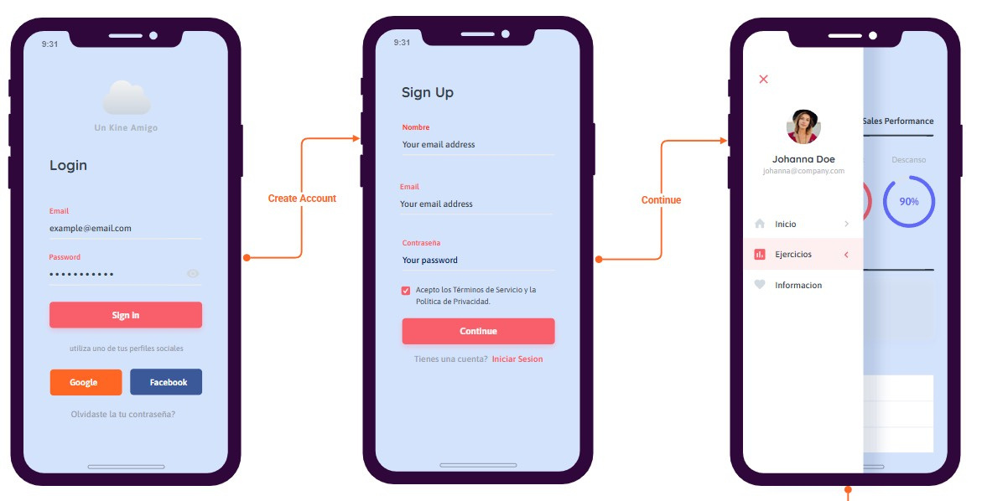
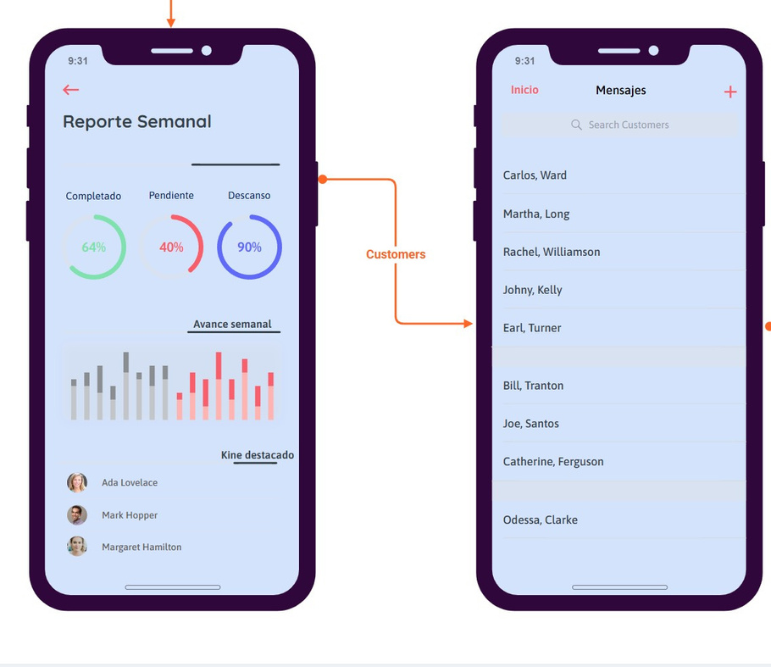
MOCKUP DE PROYECTO

Slide 7
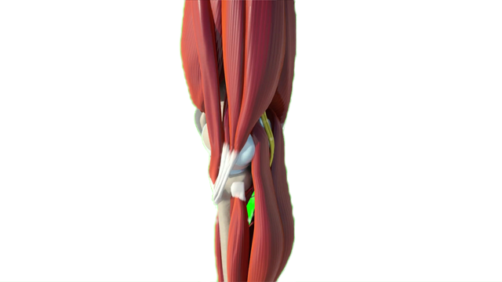

METODOLOGIA
GESTIÓN AGIL (SCRUM)
Sprints semanales, backlog Semanales como evidencia
roles definidos:
(Scrum Master, Product Owner, equipo de desarrollo).

Slide 8

STACK TEC
KINE-AMIGO
Flutter / Dart - Desarrollo de aplicación móvil
Fire Base - Base de datos
Microsoft Asure Blob Storage - Multimedia

Slide 9
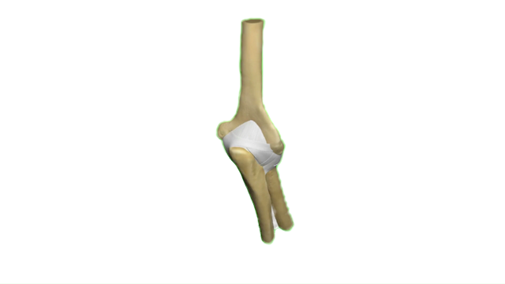
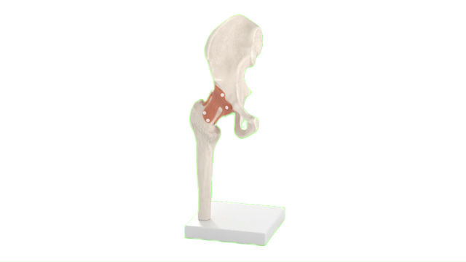
PLAN DE TRABAJO
SEMANAS
Semana 1 - 4 (Fase 1): Definición de Requerimientos y objetivos
Semana 5 - 15 (Fase 2): Planeamiento y desarrollo de la aplicación
Semana 16 - 18 (Fase 3): Pruebas, validación, documentación y entrega final

Slide 10
GRACIAS
POR VER
FIN!

